Slide 1
Ulozi ii
Vježbe 7
Milica Marić, ma
milica.maric@ef.unibl.org

Slide 2
PERIOD ULAGANJA JE veći OD PERIODA KAPITALISANJA
Iznosi uloga su jednaki, pri čemu se ulozi uplaćuju rjeđe nego što se kamata obračunava (npr. ulozi se uplaćuju godišnje, a kamata se obračunava polugodišnje)
m – broj perioda kapitalisanja između 2 ulaganja
n – ukupan broj ulaganja
Anticipativni ulozi: $K_{nm}=U\frac{r^{m}(r^{m∙n}−1)}{r^{m}−1}=U\left(\frac{{III}_{p}^{m∙n}}{{III}_{p}^{m}}−1\right)$
Dekurzivni ulozi: $K_{nm}=U\frac{ r^{m∙n}−1}{r^{m}−1}=U\left(\frac{{III}_{p}^{m∙n}}{{III}_{p}^{m}}\right)$

Slide 3
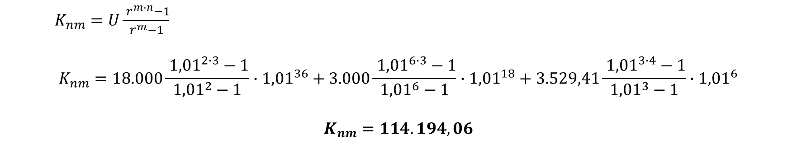
ZADATAK:
Ulagano je u toku 6 godina na sljedeći način: u toku prve godine na kraju svakog četvoromjesečja po … n.j, u toku naredne 3 na kraju svake godine po 3.000 n.j. i u toku posljednje 2 godine na kraju svakog polugodišta po … n.j. Kamatna stopa je 6% uz dvomjesečno kapitalisanje. Koliko iznosi stanje na računu jednu godinu nakon posljednjeg ulaganja, ako je ulog druge serije manji od uloga treće serije za 15%, a ulog prve veći od uloga druge za 500%?
$$U_{1}=6∙U_{2}=18.000$$
$$U_{2}=0,85∙U_{3}=3.000$$
$$U_{3}=3.529,41$$
$K_{nm}=U\frac{ r^{m∙n}−1}{r^{m}−1}$
$$K_{nm}=18.000\frac{ {1,01}^{2∙3}−1}{{1,01}^{2}−1}∙{1,01}^{36}+3.000\frac{ {1,01}^{6∙3}−1}{{1,01}^{6}−1}∙{1,01}^{18}+3.529,41\frac{ {1,01}^{3∙4}−1}{{1,01}^{3}−1}∙{1,01}^{6}$$
$$K_{nm}=114.194,06$$

Slide 4
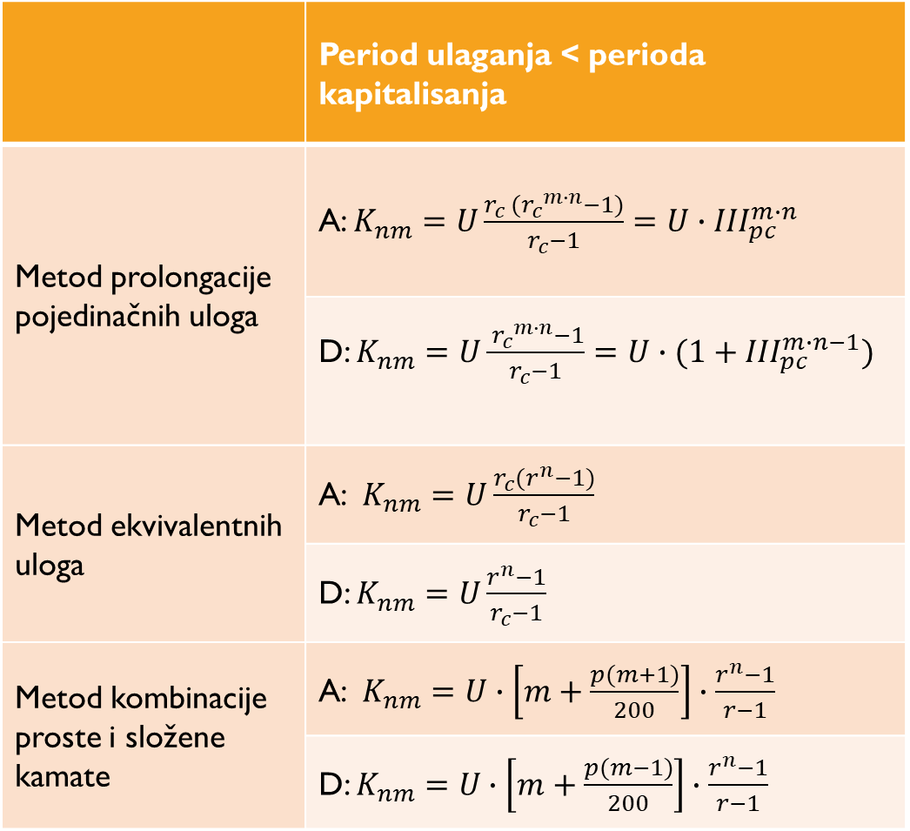
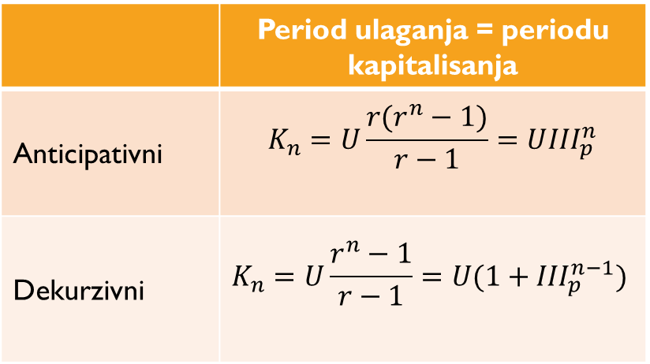
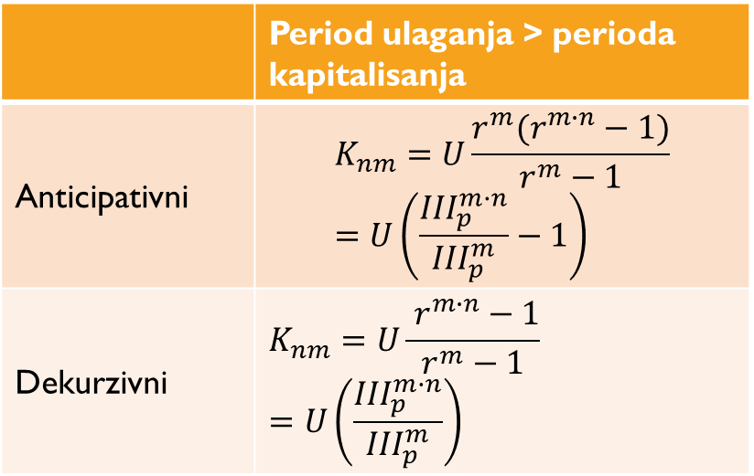
 | Period ulaganja = periodu kapitalisanja
Anticipativni | $$K_{n}=U\frac{r(r^{n}−1)}{r−1}=U{III}_{p}^{n}$$
Dekurzivni | $$K_{n}=U\frac{r^{n}−1}{r−1}=U{(1+III}_{p}^{n−1})$$
 | Period ulaganja < perioda kapitalisanja
Metod prolongacije pojedinačnih uloga | A: $K_{nm}=U\frac{r_{c} ({r_{c}}^{m∙n}−1)}{r_{c}−1}=U{∙III}_{pc}^{m∙n}$
 | D: $K_{nm}=U\frac{ {r_{c}}^{m∙n}−1}{r_{c}−1}=U{∙(1+III}_{pc}^{m∙n−1})$
Metod ekvivalentnih uloga | A: $K_{nm}=U\frac{r_{c}(r^{n}−1)}{r_{c}−1}$
 | D: $K_{nm}=U\frac{r^{n}−1}{r_{c}−1}$
Metod kombinacije proste i složene kamate | A: $K_{nm}=U∙\left[m+\frac{p(m+1)}{200}\right]∙\frac{r^{n}−1}{r−1}$
 | D: $K_{nm}=U∙\left[m+\frac{p(m−1)}{200}\right]∙\frac{r^{n}−1}{r−1}$
 | Period ulaganja > perioda kapitalisanja
Anticipativni | $$K_{nm}=U\frac{r^{m}(r^{m∙n}−1)}{r^{m}−1}=U\left(\frac{{III}_{p}^{m∙n}}{{III}_{p}^{m}}−1\right)$$
Dekurzivni | $$K_{nm}=U\frac{ r^{m∙n}−1}{r^{m}−1}=U\left(\frac{{III}_{p}^{m∙n}}{{III}_{p}^{m}}\right)$$

Slide 5
Varijabilni ulozi
Iznosi koji se ulažu na račun nisu jednaki, već se mijenjaju po matematičkim zakonitostima.
1. Ulozi se mijenjaju po zakonitostima aritmetičke progresije
svaki naredni ulog je veći ili manji od prethodnog za konstantan iznos (d)
2. Ulozi se mijenjaju po zakonitostima geometrijske progresije
svaki naredni ulog je veći ili manji od prethodnog za određen procenat (q)

Slide 6
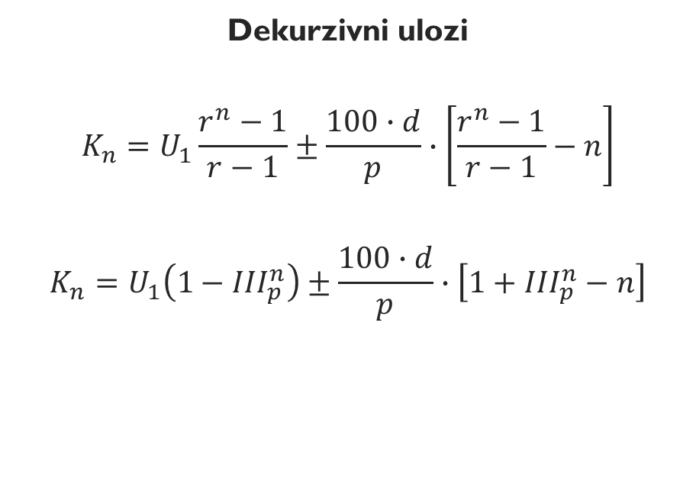
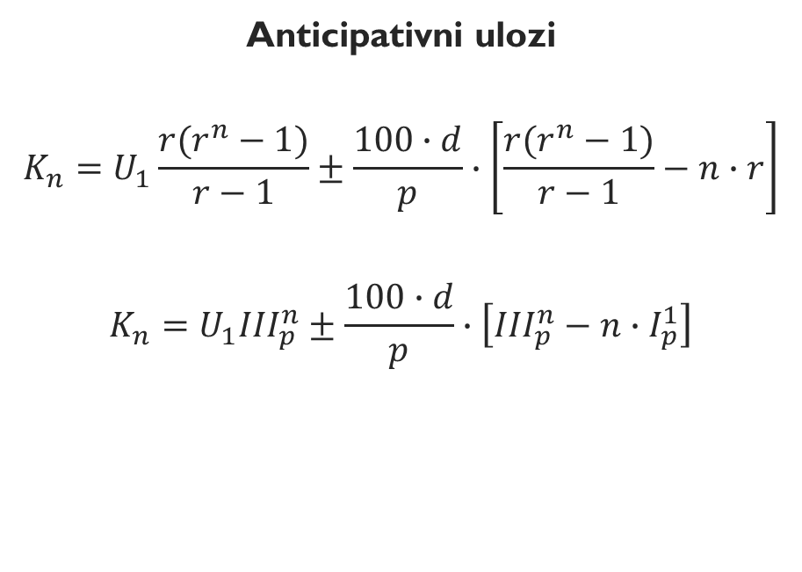
1. Ulozi se mijenjaju po zakonitostima aritmetičke progresije
Anticipativni ulozi
$$K_{n}=U_{1}\frac{r(r^{n}−1)}{r−1}±\frac{100∙d}{p}∙\left[\frac{r(r^{n}−1)}{r−1}−n∙r\right]$$
$$K_{n}=U_{1}{III}_{p}^{n}±\frac{100∙d}{p}∙\left[{III}_{p}^{n}−n∙I_{p}^{1}\right]$$
Dekurzivni ulozi
$$K_{n}=U_{1}\frac{r^{n}−1}{r−1}±\frac{100∙d}{p}∙\left[\frac{r^{n}−1}{r−1}−n\right]$$
$$K_{n}=U_{1}\left({1−III}_{p}^{n}\right)±\frac{100∙d}{p}∙\left[{1+III}_{p}^{n}−n\right]$$

Slide 7


2. Ulozi se mijenjaju po zakonitostima geometrijske progresije
Anticipativni ulozi
$$K_{n}=U_{1}\frac{r(r^{n}−q^{n})}{r−q}, r≠q$$
$$K_{n}=U_{1}∙n∙r^{n}, r=q$$
Dekurzivni ulozi
$$K_{n}=U_{1}\frac{r^{n}−q^{n}}{r−q}, r≠q$$
$$K_{n}=U_{1}∙n∙r^{n−1}, r=q$$

Slide 8
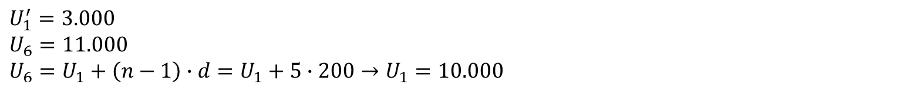
ZADATAK:
Ulagano je u toku 7 godina uz kamatnu stopu od 4% i polugodišnje kapitalisanje. U toku prve 3 godine ulagano je na početku svakog polugodišta, pri čemu se ulozi konstantno povećavaju za 200 n.j. Naredne 4 godine je ulagano krajem polugodišta, a ulozi te serije se povećavaju za 4%. Kolika je vrijednost ovih uloga dvije i po godine nakon posljednje uplate, ako je prvi ulog druge serije 3.000 n.j, a posljednji ulog prve serije je 11.000?
$$U_{1}^{′}=3.000$$
$$U_{6}=11.000$$
$$U_{6}=U_{1}+\left(n−1\right)∙d=U_{1}+5∙200→U_{1}=10.000$$
$$K_{n}=\left[10.000\frac{1,02({1,02}^{6}−1)}{1,02−1}+\frac{100∙200}{2}∙\left(\frac{1,02({1,02}^{6}−1)}{1,02−1}−6∙1,02\right)\right]∙{1,02}^{13}+3.000∙\frac{{1,02}^{8}−{1,04}^{8}}{1,02−1,04}∙{1,02}^{5}$$
$$K_{n}=119.910,54$$

Slide 9
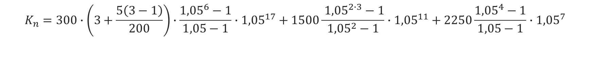
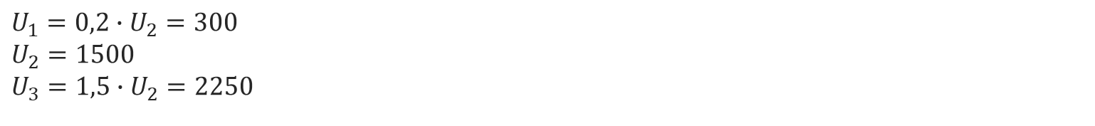
Kombinovani primjeri
ZADATAK:
Ulagano je u toku 8 godina na sljedeći način: u toku prve 3 godine na kraju svakog dvomjesečja po ... n.j, u toku naredne 3 godine na kraju svake godine po 1500 n.j, a u toku posljednje 2 godine na kraju svakog polugodišta po ... n.j. Kolika je vrijednost svih uloga 3 i po godine nakon posljednjeg ulaganja, ako je ulog prve serije manji od uloga druge za 80%, a ulog treće je veći od uloga druge za 50%. Kapitalisanje je polugodišnje, a kamatna stopa 10%. Koristiti metod kombinacije proste i složene kamate.
$$U_{1}=0,2∙U_{2}=300$$
$$U_{2}=1500$$
$$U_{3}=1,5∙U_{2}=2250$$
$$K_{n}=300∙\left(3+\frac{5\left(3−1\right)}{200}\right)∙\frac{{1,05}^{6}−1}{1,05−1}∙{1,05}^{17}+1500\frac{ {1,05}^{2∙3}−1}{{1,05}^{2}−1}∙{1,05}^{11}+2250\frac{{1,05}^{4}−1}{1,05−1}∙{1,05}^{7}$$

Slide 10

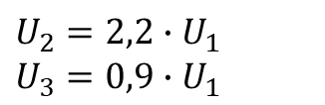
ZADATAK:
Ulagano je u toku 8 godina na početku svakog tromjesečja uz kamatnu stopu od 8% i tromjesečno kapitalisanje. U toku prve 2 godine ulozi iznose ... n.j, u toku narednih 5 ... n.j. i u toku posljednje godine po ... n.j. Dvije i po godine nakon posljednjeg ulaganja, ulagač je ostvario na ime ukupne kamate 10.324,56 n.j. Koliko iznosi ulog svake serije ako je ulog druge serije veći od uloge prve serije za 120%, a ulog treće manji od uloga prve za 10%.
$$U_{2}=2,2∙U_{1}$$
$$U_{3}=0,9∙U_{1}$$
$$K_{n}=\sum{U}+\sum{I}$$
$$\sum{I}=K_{n}−\sum{U}$$
$$10.324,56=U_{1}∙\frac{1,02\left({1,02}^{8}−1\right)}{1,02−1}∙{1,02}^{33}+2,2∙U_{1}∙\frac{1,02\left({1,02}^{20}−1\right)}{1,02−1}∙{1,02}^{13}+0,9∙U_{1}∙\frac{1,02\left({1,02}^{4}−1\right)}{1,02−1}∙{1,02}^{9}−$$
$$−\left(8∙U_{1}+20∙2,2∙U_{1}+4∙0,9{∙U}_{1}\right)$$
$$→U_{1}=284,56; U_{2}=626,04; U_{3}=256,12$$

